Slide 1
Vue的入门基础知识

Slide 2
01
课程基本信息
02
课程定位
目录
03
课程模块
04
课程教学目标
05
课程考核要求

Slide 3
课程基本信息
课程编码 | R01981264 | 课程名称 | 工业APP综合开发 |  |  | 授课学期 | 第四学期
课程类别 | 专业必修课 | 总学时 | 96 | 学分 | 6 | 考核性质 | 考试课
适用专业 | 软件专业、移动互联专业

Slide 4
01
课程基本信息
02
课程定位
目录
03
课程模块
04
课程教学目标
06
课程考核要求

Slide 5
课程定位
该课程是软件技术及相关专业的专业核心课程，是培养学生熟练运用Web前端技术并结合SpringBoot初级技术进行页面与功能的开发学习。为后续Uniapp等综合技术应用做铺垫，对从事企业级开发起决定性作用。

Slide 6
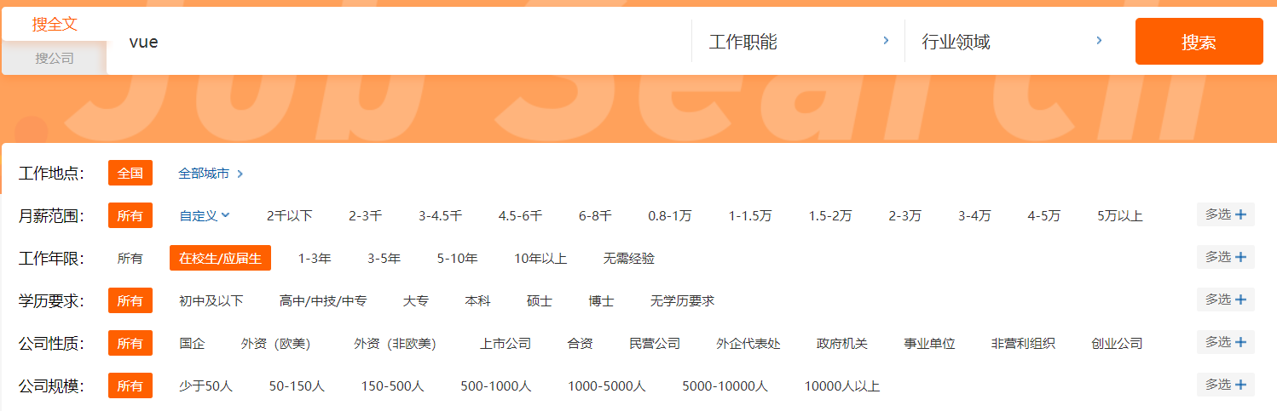
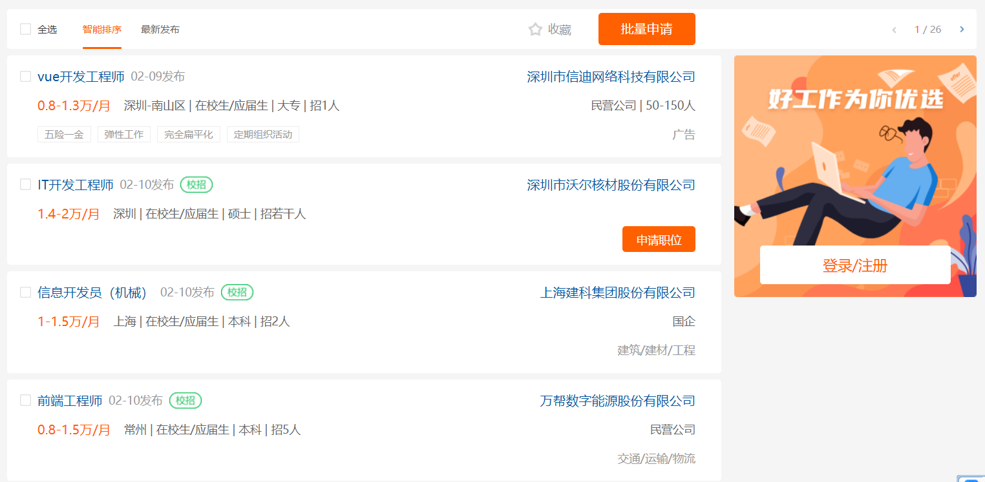
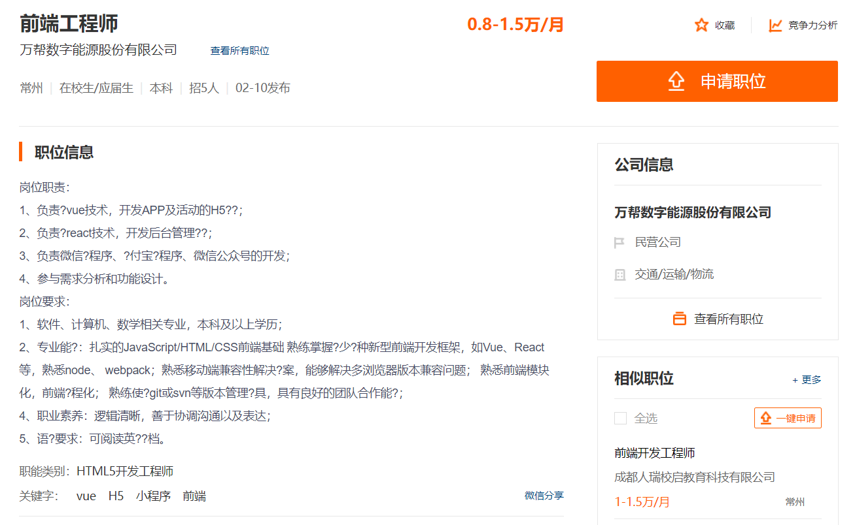
课程定位

Slide 7
01
课程基本信息
02
课程定位
目录
03
课程模块
04
课程教学目标
06
课程考核要求

Slide 8
课程模块
Vue基础知识的学习
Vue第三方框架的学习
SpringBoot的基础功能学习
Vue与SpringBoot技术的运用
Notes:
总的概括为图上的4大模块

Slide 9
01
课程基本信息
02
课程定位
目录
03
课程模块
04
课程教学目标
06
课程考核要求

Slide 10
课程教学目标
通过本课程的学习，能够了运用Vue的基础知识和SpringBoot的基础功能完成简单单词本的制作。其中Vue实现单词本的界面与接口调用，SpringBoot简单完成接口的制作

Slide 11
01
课程基本信息
02
课程定位
目录
03
课程教学模块
04
课程教学目标
06
课程考核要求

Slide 12
课程考核要求
工业APP综合开发为考试课，考核分两个部分。
平时成绩：包含出勤情况、课堂提问、学生作业、平时表现确定（占60%）。
知识成绩：通过理论考试，确定是否掌握了理论知识（占40%）。
Notes:
下面开始我们本次课的内容

Slide 13
01
什么是Vue.js
02
Vue的优势与特点
Vue的入门基础知识
03
Node.js与Vue-cli脚手架的安装
04
Webpack的安装与使用

Slide 14
前端技术知识回顾
HTML，CSS，JavaScript是什么，有什么作用？

Slide 15
前端技术知识回顾
HTML：HTML主要用来编写网页的结构，例如<a></a>表示超链接。
CSS：CSS样式包括颜色、大小、字体等，布局合理的页面效果。
JavaScript：JavaScript的功能主要包括实现页面逻辑、行为、动作等，用来动态操作元素的属性，主要是为页面提供交互效果，实现更好的用户体验。

Slide 16
什么是Vue.js
Vue.js简称Vue（读音/Vjuː/，类似于View），是目前流行的前端框架之一，是一套用于构建用户界面的渐进式框架，与大型框架比，Vue被设计为可以自底向上逐层应用，不进行强制性要求，因此Vue更灵活，可以用于全新项目开发，也可以引入现有的项目中。

Slide 17
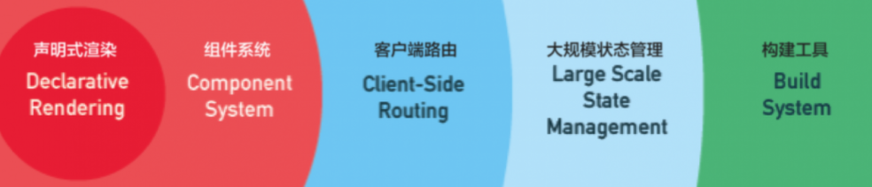
什么是Vue.js
渐进式框架的理解：渐进可以理解为一步一步的意思，使用Vue的时候，并不需要把整个框架的所有东西都用上，可以根据实际情况选择你需要的部分。如下图：
声明式渲染和组建系统是Vue的核心库所包含内容，而客户端路由、状态管理、构建工具都有专门解决方案，且解决方案相互独立。
自底向上逐层应用：由基层开始做起，把基础的东西写好，再逐层往上添加效果和功能。

Slide 18
Vue的优势与特点
轻量级的框架：只关注视图层，是一个构建数据的视图集合。通过简单的API提供高效的数据绑定和灵活的组件系统。
双向数据绑定：使用MVVM框架，数据双向绑定，当数据发生变化，视图也会发生变化，当视图发生变化，数据也会同步变化
指令：包含内置指令和自定义指令，以“v-” 开头，作用于Html元素。能为绑定元素提供特殊行为
插件：用于对Vue框架功能进行扩展，通过MyPlugin.install完成编写，简单配置就可全局使用
组件化：是Vue最强大的功能之一。可以扩展Html元素，封装可重用的代码，减少代码编写。

Slide 19
Vue的优势与特点
MVVM：是Model-View-ViewModel 的缩写，它是一种基于前端开发的架构模式，其核心是提供对View 和 Model 的双向数据绑定，这使得Model 的状态改变可以自动传递给 View，即所谓的数据双向绑定，其工作原理图如下
视图模型通过Vue来监听数据模型的变化
数据模型通过Vue绑定到视图模型上

Slide 20
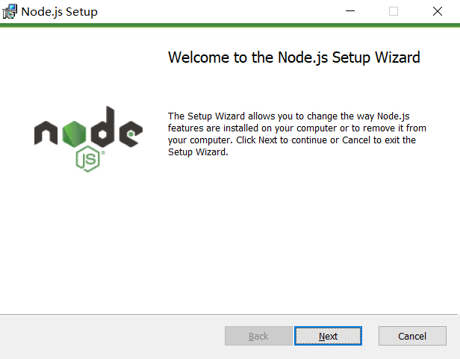
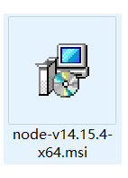
Node.js与Vue-Cli的安装
1、Node.js的简介与安装
Node.js是一个基于ChromeV8引擎的JavaScript运行环境，它可以让JavaScript运行在服务器端。
双击进入

Slide 21
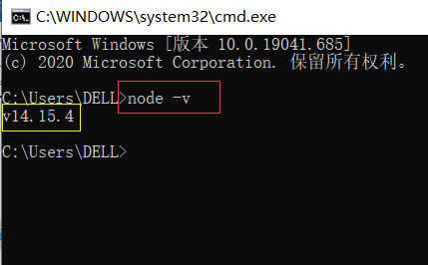
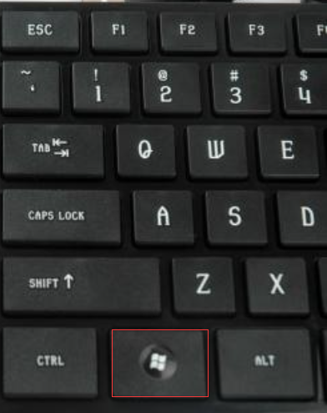
注意：
安装node的时候一定要安装在英文目录下，包括我们的系统用户名也尽量是英文
node与-v之前一定要有空格，v是小写
Node.js与Vue-Cli的安装
1、Node.js的简介与安装
安装完后，通过窗口键+R进入运行界面，在运行界面输入cmd快速进入cmd界面，并通过node –v命令检测当前安装的node.js的版本，如图：
窗口键也可称为win键，一般是键盘上windows图标的按键

Slide 22
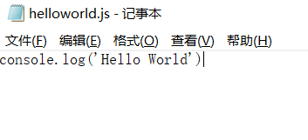
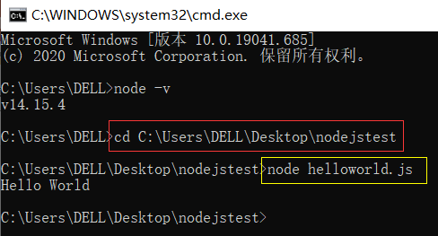
注意：
使用node命令执行对应的js文件时一定要在通过CD命令到我们的文件目录下
CD命令不会，可在文件夹地址栏直接输入cmd进入
Node.js与Vue-Cli的安装
2、代码测试Node.js功能
新建文件夹nodejstest，并在文件夹中新建helloworld.txt文件
添加console.log(‘Hello World’)代码到文件中，如右图
将.txt后缀名改成.js
通过cmd窗口执行node.js指令来测试
通过cd命令到我们（文件名.js）的目录
通过（node 文件名.js）文件来执行性文件内容，能正常执行，说明node安装正常

Slide 23
Node.js与Vue-Cli的安装
3、npm包管理工具简介与功能
npm是Node.js的包管理工具，在安装完Node之后就自动安装了，无需单独安装。其功能如下：
从npm服务器下载第三方包到本地使用
从npm服务器下载并安装命令程序到本地使用
可将自己编写的包或命令行程序上传到npm服务器供他人使用

Slide 24
Node.js与Vue-Cli的安装
4、npm常用命令
npm install 包名：该命令用于安装项目指定包
npm install 包名 :会下载dependencies和devDependencies中的模块
npm install 包名 --save: 生产环境依赖的模块dependencies
npm install 包名 -g: 表示全局安装
npm install 包名@版本号 ：下载指定版本的第三方包或者命令行工具
npm uninstall 包名： 卸载指定包
npm update 包名：更新指定包
npm start：项目启动；
npm run build：项目构建

Slide 25
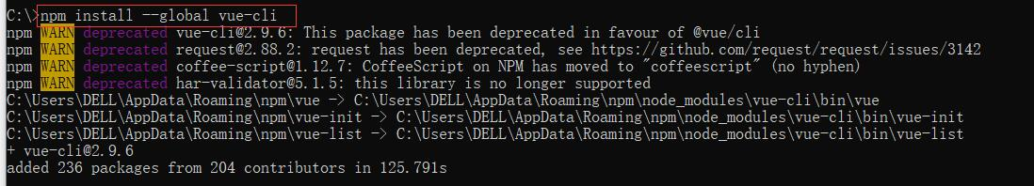
Node.js与Vue-Cli的安装
5、通过npm安装Vue-Cli
Vue-Cli是Vue官方提供的一个命令行工具，也称为Vue脚手架，可帮助我们快速构建Vue项目
安装方法：npm install --global vue-cli

Slide 26
练习npm安装和卸载命令：
1、先通过npm install webpack –g进行非指定版本的安装
2、通过npm uninstall webpack对已安装的webpack进行卸载
3、再通过npm install webpack@5.13.0 –g进行指定版本安装
Webpack的安装与使用
1、Webpack简介
Webpack是一个模块打包工具，可以把前端项目中的js、css、图片等文件都打包在一起，实现项目自动化构建。类似我们使用idea等工具新建项目。
2、Webpack安装
安装方法：npm install webpack –g
如果需要安装指定版本，可以在webpack后加入对应版本信息
可以先通过非指定版本方式安装webpack，然后通过npm uninstall webpack进行卸载，再通过指定版本号方式进行安装

Slide 27
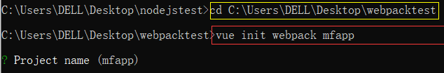
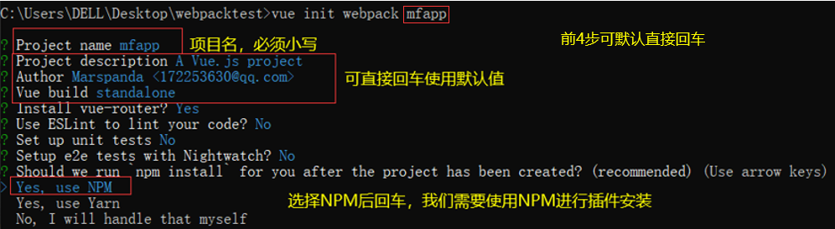
Webpack的安装与使用
3、Webpack构建项目
先通过方式一cd命令到一个空的文件夹，方式二直接在空文件夹的地址栏中输入cmd进入命令页面
通过vue init webpack xxx (xxx为项目名)
然后根据提示输入对应的数据

Slide 28
Webpack的安装与使用
3、Webpack构建项目
Project name：项目名称，直接回车，项目名必须小写
Project description：项目描述
Author：项目作者
接下来会让用户选择：
Runtime + Compiler: recommended for most users 运行加编译，就选它
Install vue-router? (Y/n) 是否安装vue-router，这是官方的路由，大多数情况下都使用，这里就输入“y”后回车即可。
Use ESLint to lint your code? (Y/n) 是否使用ESLint管理代码，ESLint是个代码风格管理工具，是用来统一代码风格的，我们目前不需要，n回车
Setup unit tests? (Y/n) 是否安装单元测试，n回车
Should we run ‘npm install’…….？选择安装工具为npm后回车

Slide 29
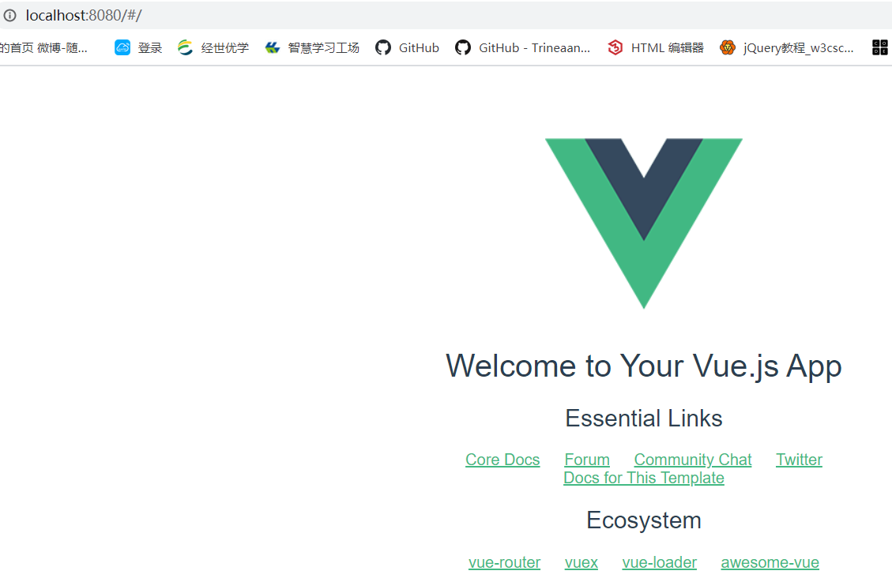
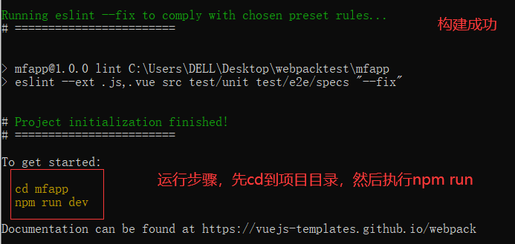
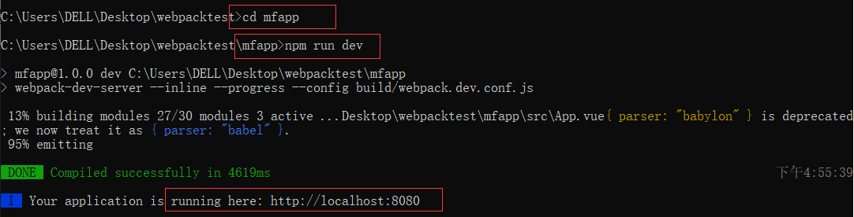
Webpack的安装与使用
3、Webpack构建项目

Slide 30
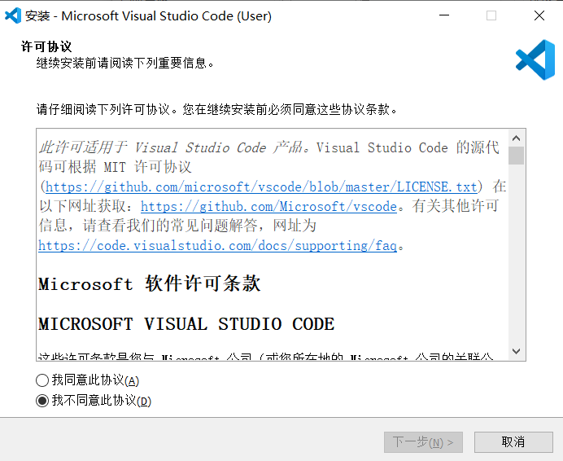
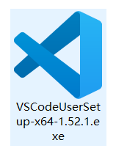
Webpack的安装与使用
4、VsCode软件与插件的安装
双击进入

